Slide 1

Návrh způsobu realizace dopravy pro seniory, osoby ZTP a matky s dětmi v mikroregionu Milevsko
DIPLOMOVÁ PRÁCE
Autor: Bc. Tadeáš Fuchsík
Vedoucí práce: Ing. Jiří Čejka, Ph.D.
Oponent: Ing. Josef Hajný, DiS.
Vysoká škola technická a ekonomická v Českých Budějovicích

Slide 2
Cíl práce
Cílem práce je na základě kritické analýzy současného stavu dopravy ve městě Milevsko zpracovat návrh atraktivního řešení dopravy seniorů, osob ZTP a matek s dětmi v městě Milevsko a blízkém okolí.

Slide 3
Použité metody
Metoda vědeckého pozorování
Analýza
Metody vícekriteriálního hodnocení variant

Slide 4
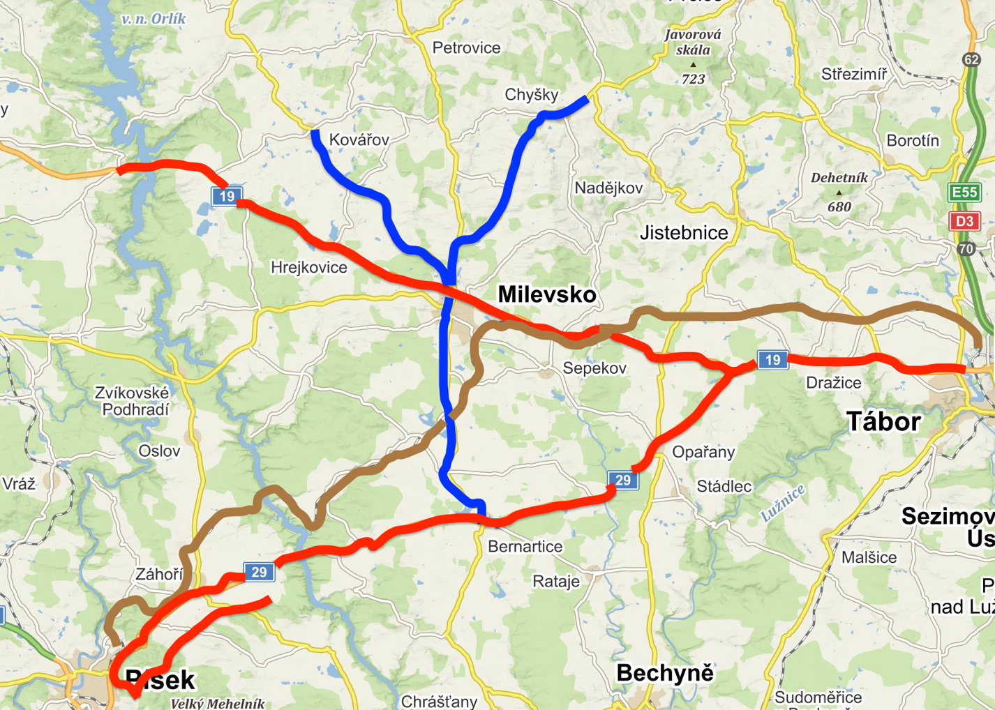
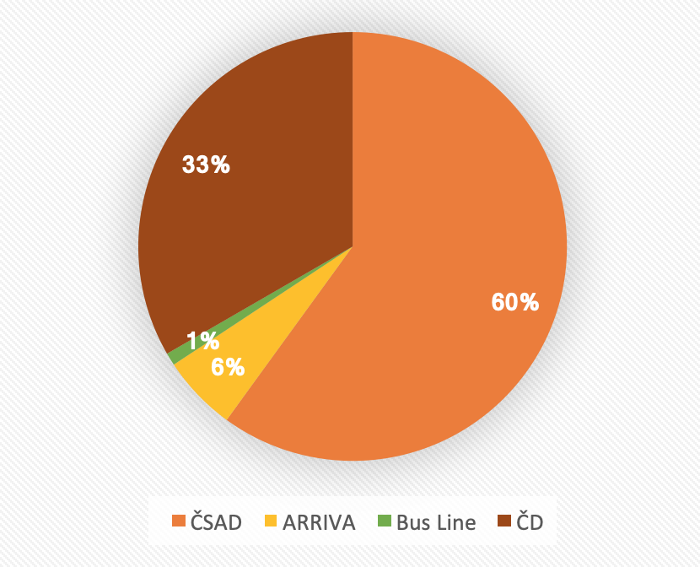
Zájmové území
Město Milevsko a okolí
Silnice I. třídy číslo 19 a 29
Trať číslo 201
Dopravci – ČSAD, ARRIVA, Bus Line

Slide 5
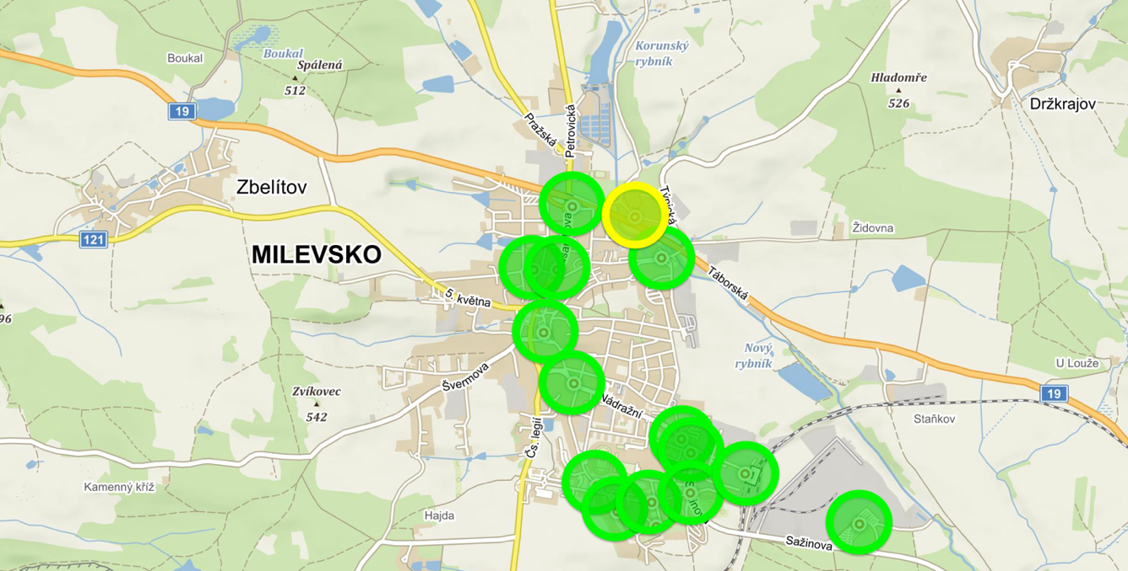
Současný stav řešeného problému
MHD Milevsko
15 zastávek, 1 nevyužitá
Nedostačující pokrytí města

Slide 6
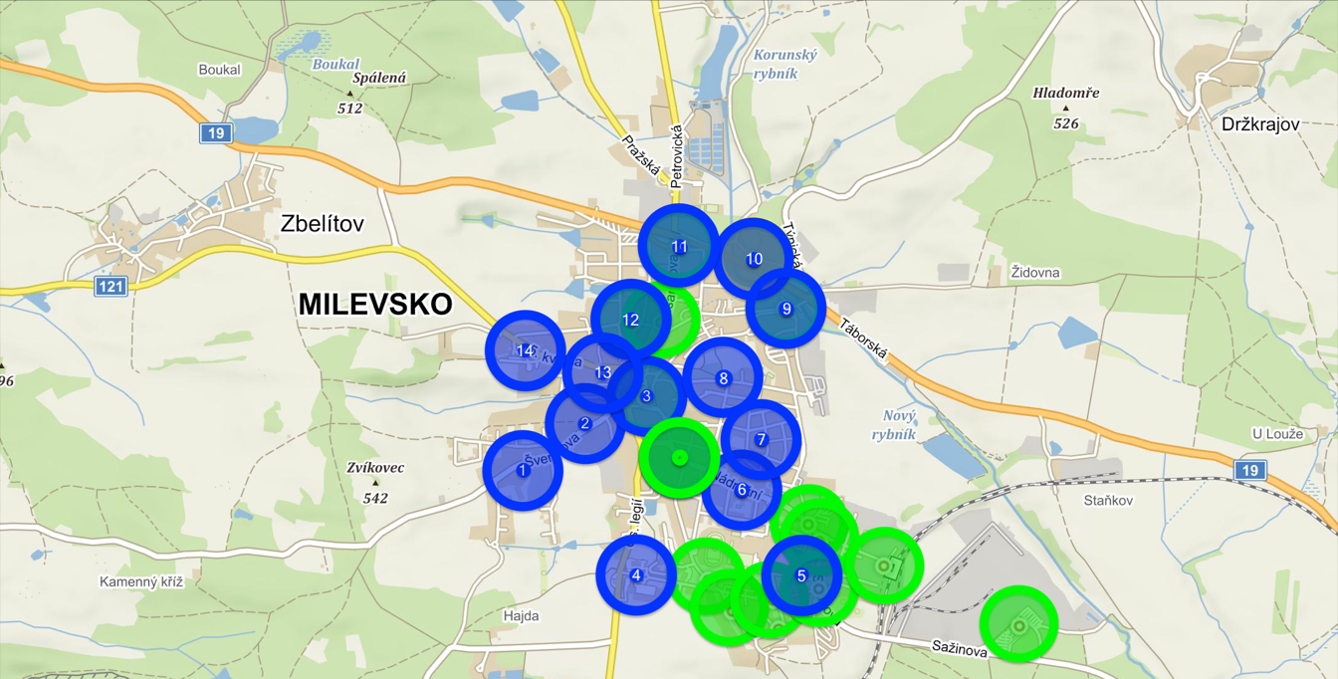
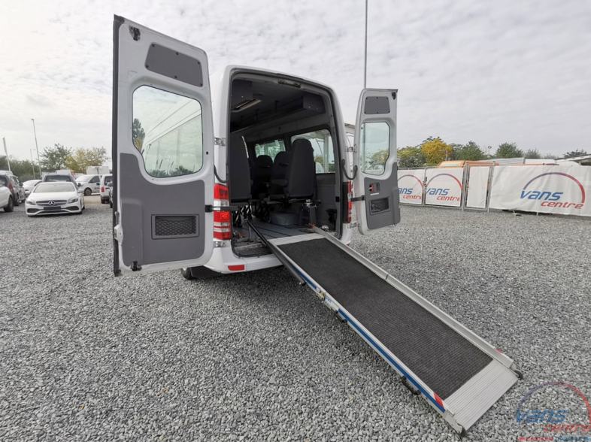
Návrh 1
Nová linka MHD
14 zastávek, 8 nových
Obsluha pomocí vozidla Mercedes- Benz Sprinter

Slide 7
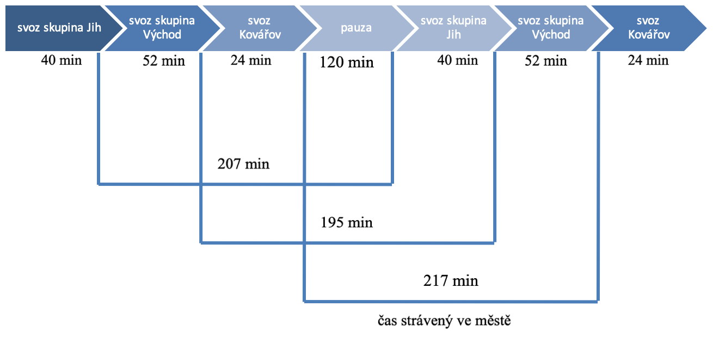
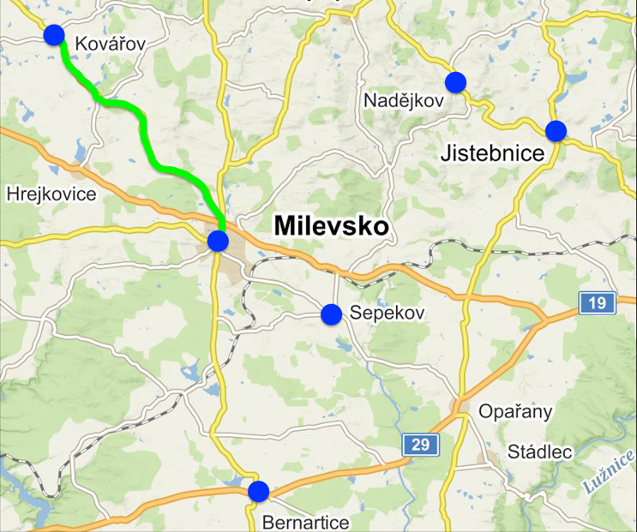
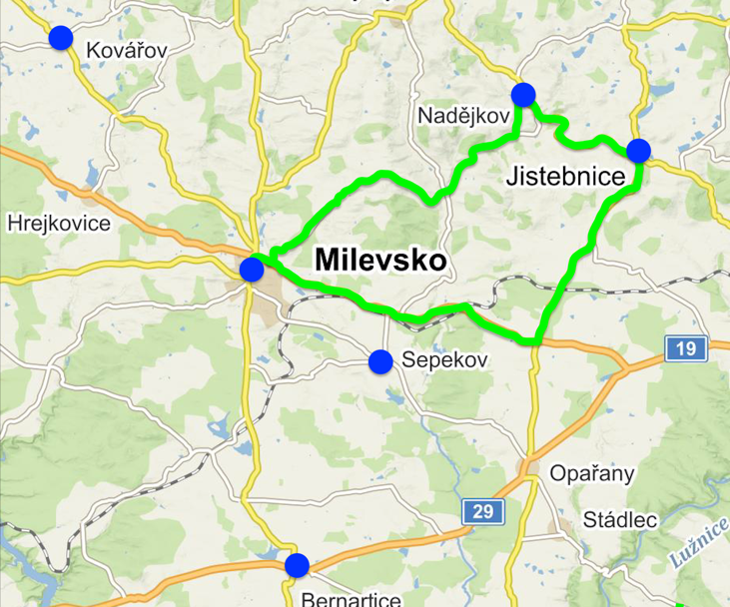
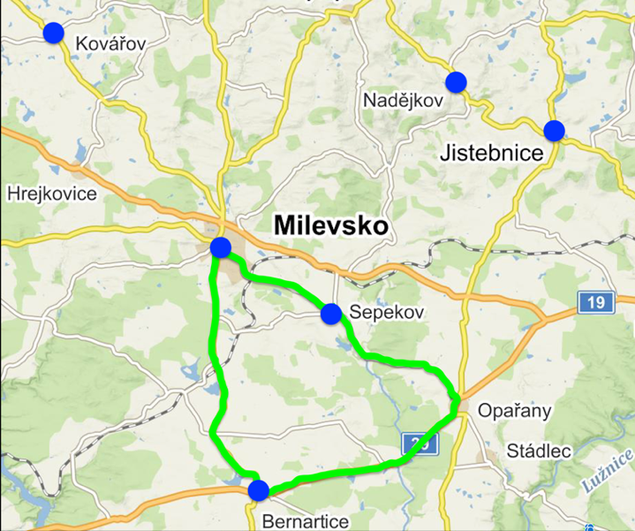
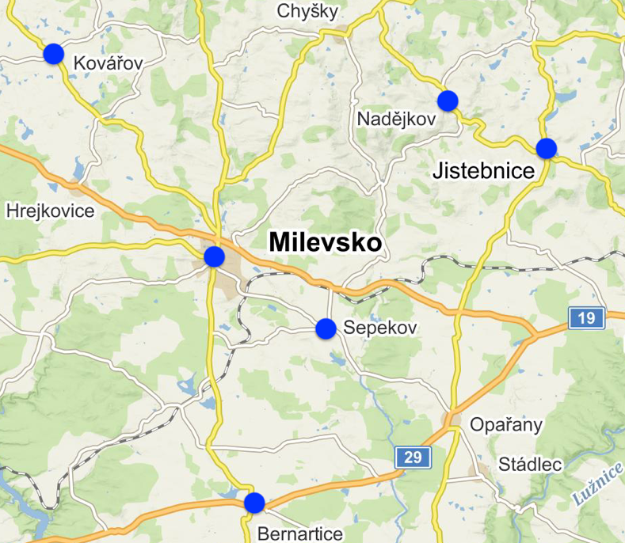
Návrh 2
Systém senior taxi
Obsluha domovů pro seniory
Rozdělení obcí na 3 skupiny

Slide 8
závěrečné shrnutí
Nová linka MHD
Nová služba senior taxi

Slide 9
Děkuji za pozornost.

Slide 10
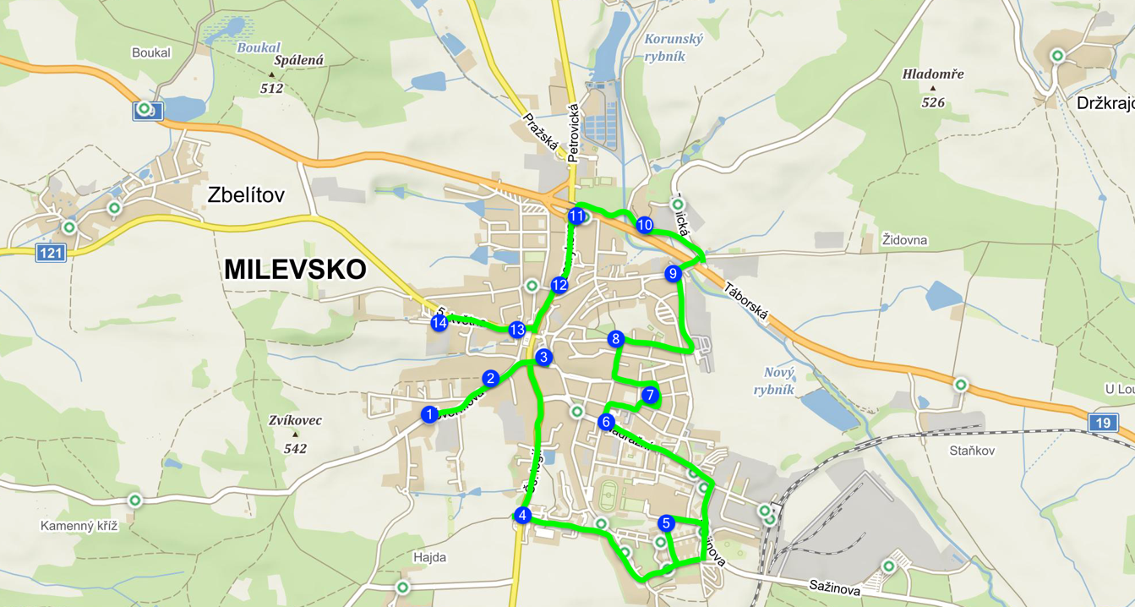
Doplňující otázka vedoucího BP
Při sestavování linky MHD jste vycházel z jakých požadavků? Můžete tento postup využít i v jiných městech?

Slide 11
Doplňující otázky oponenta BP
1) Je nabízená úroveň veřejné dopravy v oblasti mikroregionu Milevsko dostačující? Jak vnímáte koordinaci a nabídku veřejné dopravy na územií blízkého Středočeského kraje?
2) Je většina navrhovaných zastávek MHD v Milevsku bezbariérově přístupných?
3) Proč jsou tak velké rozdíly ve fungování veřejné dopravy v jednotlivých krajích České republiky?

